Slide 1
Síntesis de ácidos grasos
Fernando Alvarado Caro
Bioquímica T.O.
Noviembre de 2022

Slide 2
Objetivo
Analiza el metabolismo de ácidos grasos, triglicéridos, colesterol y cuerpos cetónicos, así como su transporte en la circulación sanguínea y regulación a nivel hepático y en tejido adiposo.

Slide 3
Pregunta 1
Desde un punto de vista bioquímico la síntesis de ácidos grasos requiere:
  A) Acetil-CoA citoplasmático
  B) Actividad enzimática de carnitina palmitoiltransferasa I
  C) Estimulación por glucagón
  D) Detención de la glicólisis

Slide 4
Pregunta 1
Desde un punto de vista bioquímico la síntesis de ácidos grasos requiere:
  A) Acetil-CoA citoplasmático
  B) Actividad enzimática de carnitina palmitoiltransferasa I
  C) Estimulación por glucagón
  D) Detención de la glicólisis

Slide 5
Partamos
Lipogénesis: síntesis de ácidos grasos
Ruta compleja y regulada
Se da en un contexto de exceso de carbohidratos/lípidos
Mediado de forma importante por la hormona insulina
Metabólicamente los sustratos de la síntesis de ácidos grasos son: acetil-CoA y ATP
OJO: se puede dar en varios órganos, pero la TASA DE SÍNTESIS es MAYOR en el HÍGADO, pero no es exclusiva de este

Slide 6
Pregunta 2
Señale la afirmación correcta en relación a las moléculas implicadas en la síntesis de ácidos grasos:
  A) Acetil-CoA cruza directamente al citoplasma mediante la acetil-coa-transferasa
  B) Citrato se regenera en malonil-CoA y oxalacetato
  C) Acetil-CoA carboxilasa permite la síntesis de palmitol-CoA
  D) Citrato tiene un transportador al citoplasma

Slide 7
Pregunta 2
Señale la afirmación correcta en relación a las moléculas implicadas en la síntesis de ácidos grasos:
  A) Acetil-CoA cruza directamente al citoplasma mediante la acetil-coa-transferasa
  B) Citrato se regenera en malonil-CoA y oxalacetato
  C) Acetil-CoA carboxilasa permite la síntesis de palmitol-CoA
  D) Citrato tiene un transportador al citoplasma

Slide 8
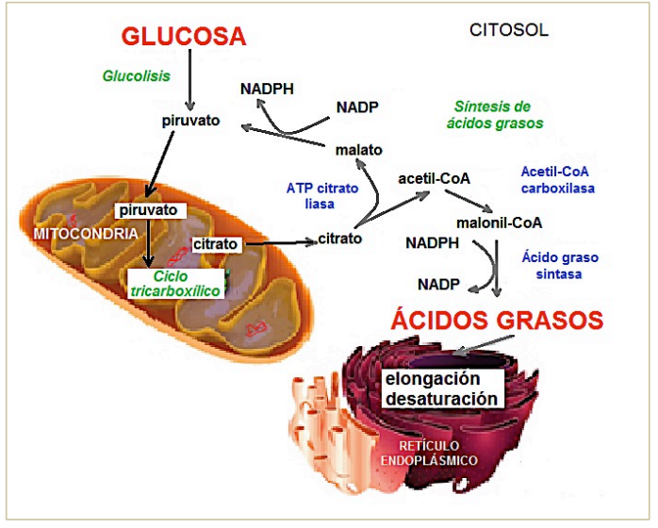

Slide 9
Pregunta 3
Sobre la reacción de carboxilación del acetil-CoA es incorrecto que:
  A) Un sustrato es bicarbonato
  B) Se forma ADP y malonil-CoA
  C) Biotina es un cofactor de la enzima a cargo
  D) Es comandada por Malonil-CoA carboxilasa

Slide 10
Pregunta 3
Sobre la reacción de carboxilación del acetil-CoA es incorrecto que:
  A) Un sustrato es bicarbonato (es correcto, además de ATP y acetil-CoA)
  B) Se forma ADP y malonil-CoA (es correcto)
  C) Biotina es un cofactor de la enzima a cargo (biotina es un cofactor del dominio biotina carboxilasa, parte de la enzima, permite que reaccione bicarbonato y acetil-coa en presencia de ATP)
  D) Es comandada por Malonil-CoA carboxilasa (no, es por acetil-CoA carboxilasa)

Slide 11
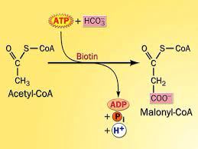

Slide 12
Pregunta 4
Sobre la biosíntesis de ácidos grasos es correcto que:
  A) Media un proceso inverso a la beta-oxidación
  B) Los sustratos son malonil-CoA y acetil-CoA
  C) La enzima encargada tiene 6 subunidades ACP y una central
  D) Se requieren altas cantidades de NADH

Slide 13
Pregunta 4
Sobre la biosíntesis de ácidos grasos es correcto que:
  A) Media un proceso inverso a la beta-oxidación (no es exactamente igual, hay diferencias que veremos más adelante)
  B) Los sustratos son malonil-CoA y acetil-CoA (alguien podría decir que son malonil-ACP y acetil-ACP y estaría igualmente correcto)
  C) La enzima encargada tiene 6 subunidades ACP y una central (al revés)
  D) Se requieren altas cantidades de NADH (NADPH)

Slide 14
Sobre la biosíntesis…
A nivel del citoplasma, tenemos acetil-coa y malonil-coa
Una enzima compleja lleva este proceso: posee 6 unidades periféricas y una unidad central llamada ACP. Una de las unidades periféricas y ACP poseen un enlace –SH.
Se van a utilizar grandes cantidades de NADPH para reducir
Parece ser el inverso de la b-oxidación (ácidos grasos se construyen mediante la adición secuencial de grupos de dos carbonos suministrados por la acetil-CoA, además, los mismos intermediarios (es decir, grupos cetoacilo β, hidroxiacilo β e insaturado α,β) se encuentran en ambas vías), pero no lo es.

Slide 15
Pregunta 5
En el proceso de condensación de la biosíntesis de ácidos grasos:
  A) Malonil-ACP sufre un proceso de descarboxilación
  B) Se forma un intermediario altamente reactivo
  C) Es mediado por malonil/acetil transferasa
  D) Requiere de 2 moléculas de NADPH

Slide 16
Pregunta 5
En el proceso de condensación de la biosíntesis de ácidos grasos:
  A) Malonil-ACP sufre un proceso de descarboxilación (proceso conocido como condensación)
  B) Se forma un intermediario altamente reactivo (no)
  C) Es mediado por malonil/acetil transferasa (no, esta enzima añade malonil y acetil a la ácido grasa sintasa, y le quita el protón a malonil)
  D) Requiere de 2 moléculas de NADPH (no)

Slide 17
Condensación
Malonil (3 carbonos) y acetil (2 carbonos) estaban unidos a los –SH respectivos, CoA se fue.
Malonil pierde un protón
La enzima cetoacil sintasa β transfiere el grupo acetilo a malonil
En el proceso se descarboxila malonil perdiendo un C que sale como CO2
Se termina formando acetoacetil (4 carbonos)

Slide 18
Pregunta 6
Es incorrecto sobre la biosíntesis de ácidos grasos que:
  A) El proceso de la primera reducción está mediado por NADPH
  B) La deshidratación mediada por una deshidratasa permite la formación de un doble enlace
  C) La segunda reducción deja una cadena con enlaces simples
  D) Existen 3 enlaces tioéster en la cadena de 4 carbonos

Slide 19
Pregunta 6
Es incorrecto sobre la biosíntesis de ácidos grasos que:
  A) El proceso de la primera reducción está mediado por NADPH
  B) La deshidratación mediada por una deshidratasa permite la formación de un doble enlace
  C) La segunda reducción deja una cadena con enlaces simples
  D) Existen 3 enlaces tioéster en la cadena de 4 carbonos (sólo hay uno que une la enzima y la molécula en formación)

Slide 20
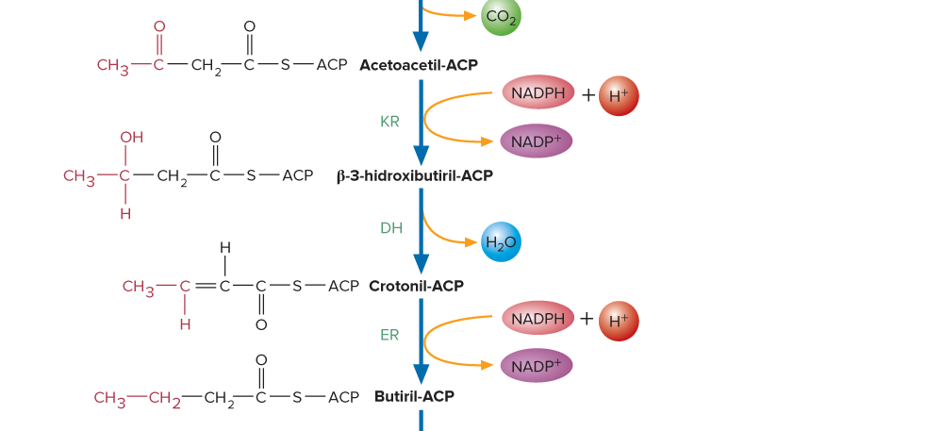

Slide 21
Pregunta 7
Una vez formado, el grupo acilo de 4 carbonos va a:
  A) La subunidad (KS) de la ácido grasa sintasa
  B) Permanecer en la unidad ACP
  C) Unirse a una acetil-CoA carboxilasa
  D) Reducirse por NADPH

Slide 22
Pregunta 7
Una vez formado, el grupo acilo de 4 carbonos va a:
  A) La subunidad (KS) de la ácido grasa sintasa
  B) Permanecer en la unidad ACP
  C) Unirse a una acetil-CoA carboxilasa
  D) Reducirse por NADPH

Slide 23
Transferencia y elongación
Una vez formado el acilo de 4 carbonos se transfiere a la subunidad donde estaba antes el acil (esta subunidad también se llama KS, y es la subunidad enzimática de la ácido graso sintasa que permitió la condensación)
Luego, llega al –SH de ACP una nueva molécula de malonil
Esta molécula de malonil pierde su H+, se une a la cadena de 4 carbonos; sale un CO2 y se forma una nueva molécula de 6 carbonos.
El ciclo se repite hasta formar una cadena de 16 carbonos aproximadamente

Slide 24
Pregunta 8
En la síntesis de ácidos grasos, tras la formación del acil de 4 carbonos que está en la subunidad KS en cada ciclo posterior se agregan:
  A) 1 carbono
  B) 2 carbonos
  C) 3 carbonos
  D) 4 carbonos

Slide 25
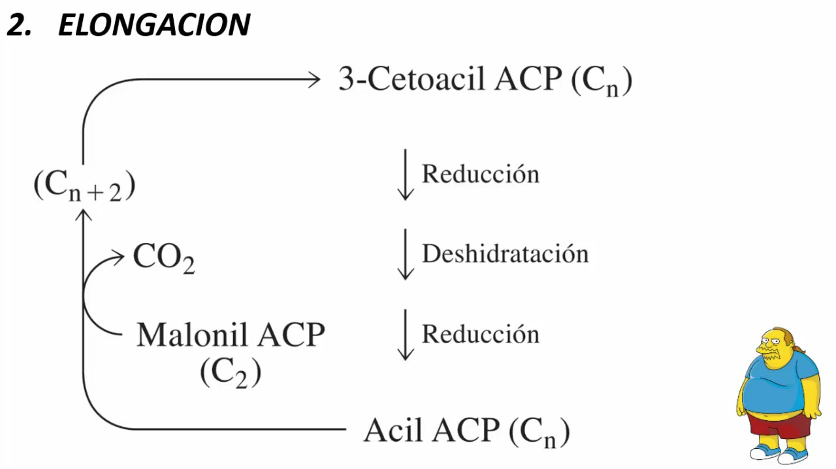
Pregunta 8
En la síntesis de ácidos grasos, tras la formación del acil de 4 carbonos que está en la subunidad KS en cada ciclo posterior se agregan:
  A) 1 carbono
  B) 2 carbonos
  C) 3 carbonos
  D) 4 carbonos

Slide 26
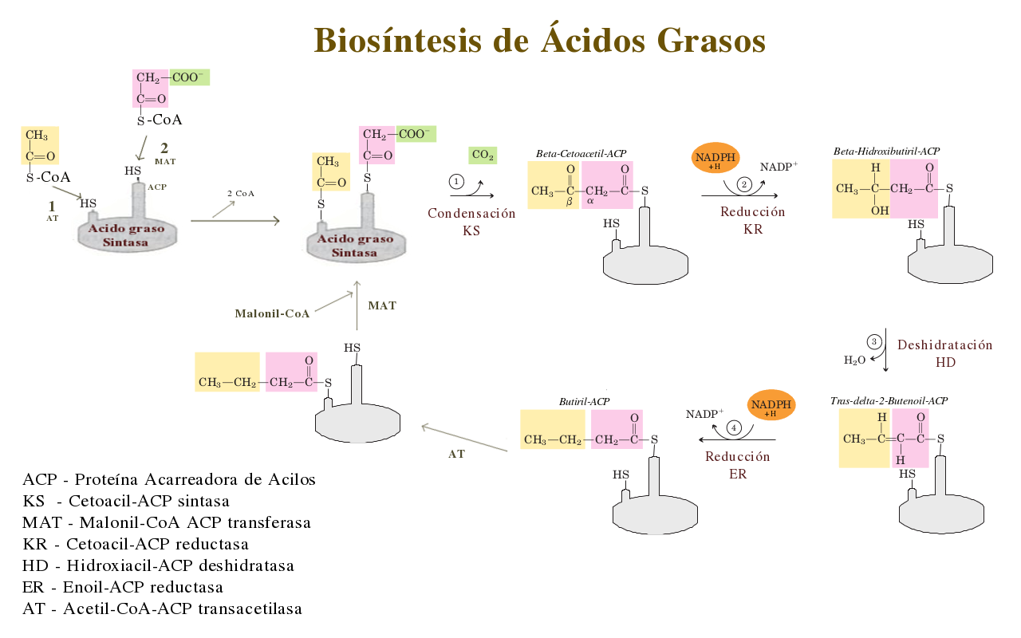

Slide 27
Pregunta 9
Es un regulador negativo de acetil-CoA carboxilasa, y con ello de la lipogénesis:
  A) Citrato
  B) Insulina
  C) Glucagón
  D) Piruvato

Slide 28
Pregunta 9
Es un regulador negativo de acetil-CoA carboxilasa, y con ello de la lipogénesis:
  A) Citrato (positivo)
  B) Insulina (desfosforila, positivo)
  C) Glucagón
  D) Piruvato (no se relaciona directamente)

Slide 29
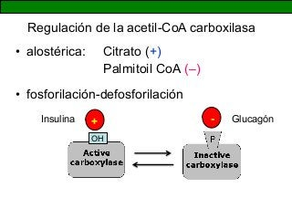

Slide 30
Pregunta 10
Se señala que la síntesis ý degradación de ácidos grasos es un proceso dinámico. La molécula central que relaciona ambos procesos es:
  A) Acetil-CoA
  B) ATP
  C) NAPDH
  D) Malonil-CoA

Slide 31
Pregunta 10
Se señala que la síntesis ý degradación de ácidos grasos es un proceso dinámico. La molécula central que relaciona ambos procesos es:
  A) Acetil-CoA
  B) ATP
  C) NAPDH
  D) Malonil-CoA (Malonil es un inhibidor de la carnitil-transferasa, por tanto, inhibe la lipólisis y es un sustrato de la lipogénesis, a la vez que la enzima que lo sintetiza, acetil-coa-carboxilasa está regulado por glucagón e insulina)

Slide 32
Resumen
Cuando hay altas concentraciones de carbohidratos acumulados, aumenta la glicolisis, se acumule citrato, aumente su llegada al citoplasma, sube acetil-CoA, se forma malonil-coa, este junto con acetil participan en la formación de ácidos grasos en la AG-sintasa (ACP-subunidades), hasta generar una molécula de acil graso lo suficientemente larga que salga al citoplasma, se esterifique con glicerol y forme con otros 2 AG un TAG.

Slide 33
Dudas, preguntas, consultar!!

